Slide 1


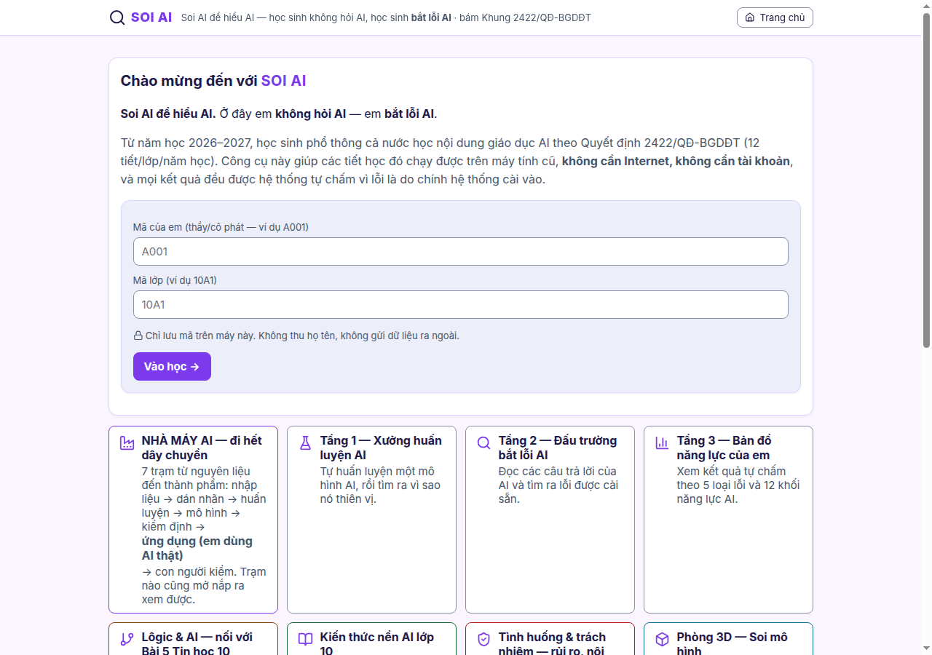
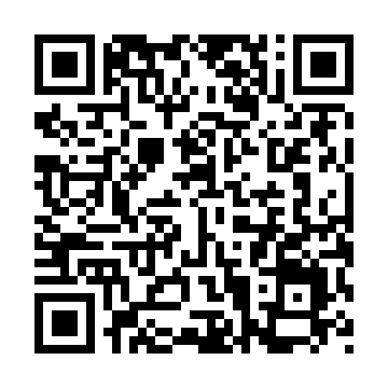
TRƯỜNG ĐẠI HỌC SƯ PHẠM, ĐẠI HỌC HUẾ — TRƯỜNG THPT THUẬN HOÁ
THUYẾT MINH ĐỀ CƯƠNG
XÂY DỰNG PHÒNG THÍ NGHIỆM AI OFFLINE (AINATOMY)
NHẰM PHÁT TRIỂN NĂNG LỰC KIỂM CHỨNG AI CHO HỌC SINH THPT
GV thực hiện: Mai Xuân Văn | Năm học: 2025–2026
1. BỐI CẢNH & VẤN ĐỀ NGHIÊN CỨU
1
Chính sách giáo dục
QĐ 2422/QĐ-BGDĐT yêu cầu 12 tiết/năm cho giáo dục AI
2
Thách thức hạ tầng
Phòng máy yếu, internet không ổn định ở vùng khó khăn
3
Khoảng trống năng lực
Học sinh thiếu kỹ năng kiểm chứng đầu ra AI
2. GIẢI PHÁP: AINATOMY — PHÒNG THÍ NGHIỆM AI OFFLINE
Nhà máy AI
Đấu trường bắt lỗi
Bản đồ năng lực
Dây chuyền 4 tầng: Thu thập → Huấn luyện → Triển khai → Đánh giá
Học sinh kiểm tra và phát hiện lỗi trong đầu ra AI
Dashboard theo dõi tiến độ và điểm mạnh/yếu của học sinh
3. KẾT QUẢ & TÁC ĐỘNG
28/28
97/97
100%
3D
YCCĐ
ĐẠT
OFFLINE
MÔ PHỎNG
Bám sát chương trình Tin học 10
Kiểm thử tự động — mọi bài học hoạt động đúng
Không cần internet, không cần tài khoản
Trực quan hóa quy trình AI bằng Three.js
TÁC ĐỘNG ĐẾN HỌC SINH:
✓ Phát triển năng lực kiểm chứng AI: nhận diện lỗi, đánh giá độ tin cậy
✓ Hiểu quy trình AI từ đầu đến cuối: không còn coi AI là hộp đen
✓ Tự tin sử dụng AI có trách nhiệm: biết khi nào nên dùng, khi nào cần kiểm tra
4. TÍNH BỀN VỮNG & KHẢ NĂNG NHÂN RỘNG
Bền vững
Nhân rộng
Phát triển
• Chạy offline, không phụ thuộc internet
• Mọi trường THPT đều triển khai được
• Thêm bài học AI nâng cao
• Tương thích máy tính cấu hình thấp
• Không cần đào tạo phức tạp
• Tích hợp công cụ AI thực tế
• Mã nguồn mở, cộng đồng bảo trì
• Dễ dàng tích hợp vào bài giảng hiện có
• Nghiên cứu tác động dài hạn
TRẢI NGHIỆM AINATOMY:
https://mxuanvan02.github.io/ainatomy/
GV: Mai Xuân Văn | Trường THPT Thuận Hoá, Đại học Sư Phạm Huế | Năm học: 2025–2026

